Slide 1

Rei dos Reis
Webinar
“Os princípios do Rei”

Slide 2

INTRODUÇÃO
Mateus 4:1-11
(1) Então foi conduzido Jesus pelo Espírito ao deserto, para ser tentado pelo diabo.
(2) E, tendo jejuado quarenta dias e quarenta noites, depois teve fome;
(3) E, chegando-se a ele o tentador, disse: Se tu és o Filho de Deus, manda que estas pedras se tornem em pães.
(4) Ele, porém, respondendo, disse: Está escrito: Nem só de pão viverá o homem, mas de toda a palavra que sai da boca de Deus.
(5) Então o diabo o transportou à cidade santa, e colocou-o sobre o pináculo do templo,
(6) E disse-lhe: Se tu és o Filho de Deus, lança-te de aqui abaixo; porque está escrito: Que aos seus anjos dará ordens a teu respeito, E tomar-te-ão nas mãos, Para que nunca tropeces em alguma pedra.
(7) Disse-lhe Jesus: Também está escrito: Não tentarás o Senhor teu Deus.
(8) Novamente o transportou o diabo a um monte muito alto; e mostrou-lhe todos os reinos do mundo, e a glória deles.
(9) E disse-lhe: Tudo isto te darei se, prostrado, me adorares.
(10) Então disse-lhe Jesus: Vai-te, Satanás, porque está escrito: Ao Senhor teu Deus adorarás, e só a ele servirás.
(11) Então o diabo o deixou; e, eis que chegaram os anjos, e o serviam.
A tentação de Cristo

Slide 3
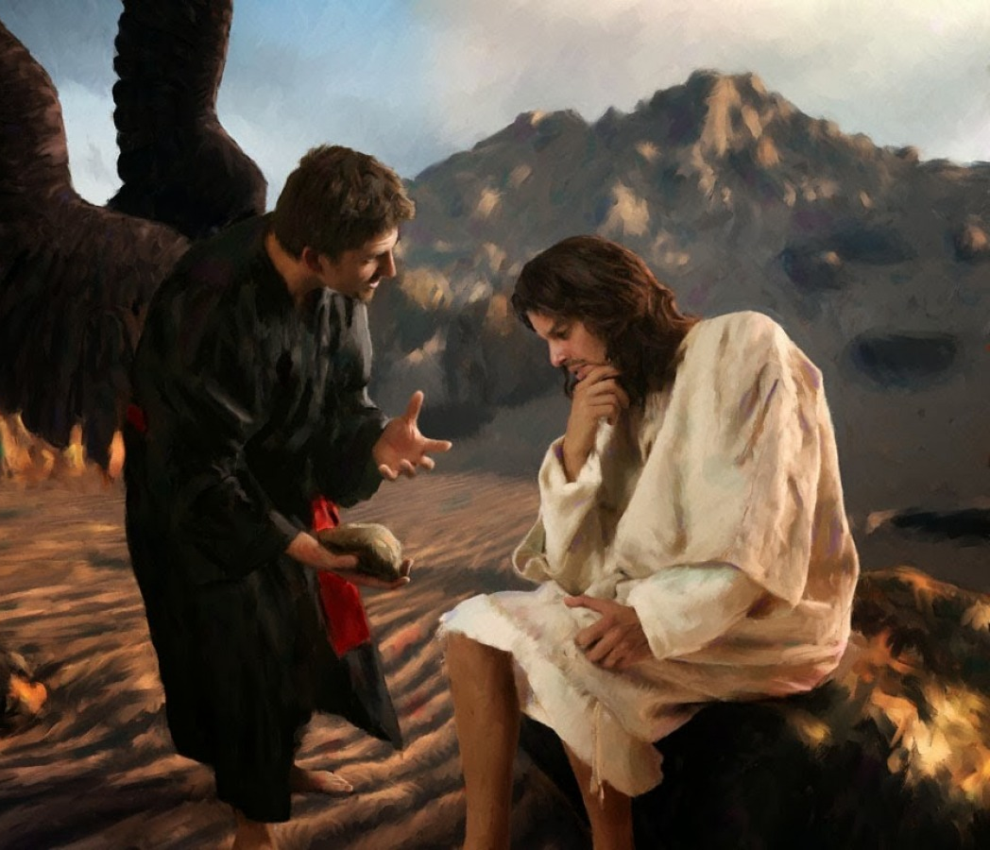
O QUE APRENDEMOS COM A TENTAÇÃO
A. A primeira tentação (V. 3). Diz respeito ao amor e à vontade de Deus.
B. A segunda tentação (Vv. 5-7). Satanás também usa a Palavra de Deus.
C. A terceira tentação (w. 8-11). Satanás oferece a Jesus um atalho para seu reino.

Slide 4
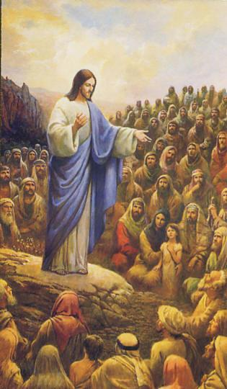
OS PRINCÍPIOS DO REI
1. A JUSTIÇA VERDADEIRA (MT 5:1-16);
(1) E Jesus, vendo a multidão, subiu a um monte, e, assentando-se, aproximaram-se dele os seus discípulos;
(2) E, abrindo a sua boca, os ensinava, dizendo:
(3) Bem-aventurados os pobres de espírito, porque deles é o reino dos céus;
(4) Bem-aventurados os que choram, porque eles serão consolados;
(5) Bem-aventurados os mansos, porque eles herdarão a terra;
(6) Bem-aventurados os que têm fome e sede de justiça, porque eles serão fartos;
(7) Bem-aventurados os misericordiosos, porque eles alcançarão misericórdia;
(8) Bem-aventurados os limpos de coração, porque eles verão a Deus;
(9) Bem-aventurados os pacificadores, porque eles serão chamados filhos de Deus;
(10) Bem-aventurados os que sofrem perseguição por causa da justiça, porque deles é o reino dos céus;
(13) Vós sois o sal da terra; e se o sal for insípido, com que se há de salgar? Para nada mais presta senão para se lançar fora, e ser pisado pelos homens.
(14) Vós sois a luz do mundo; não se pode esconder uma cidade edificada sobre um monte;
(15) Nem se acende a candeia e se coloca debaixo do alqueire, mas no velador, e dá luz a todos que estão na casa.
(16) Assim resplandeça a vossa luz diante dos homens, para que vejam as vossas boas obras e glorifiquem a vosso Pai, que está nos céus.

Slide 5
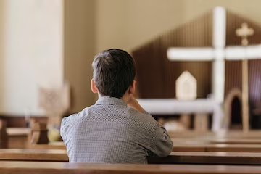
OS PRINCÍPIOS DO REI
2. A ORAÇÃO VERDADEIRA (Mt.6)
Pontos Principais
Deus é espirito, logo o reino é espiritual
O Reino está entre nós;
O Reino pertence a Deus.
Ele é um Prenúncio do Reino vindouro de Cristo.
Guardai-vos de fazer a vossa esmola diante dos homens, para serdes vistos por eles; aliás, não tereis galardão junto de vosso Pai, que está nos céus.
(6) Mas tu, quando orares, entra no teu aposento e, fechando a tua porta, ora a teu Pai que está em secreto; e teu Pai, que vê em secreto, te recompensará publicamente.
(7) E, orando, não useis de vãs repetições, como os gentios, que pensam que por muito falarem serão ouvidos
(8) Não vos assemelheis, pois, a eles; porque vosso Pai sabe o que vos é necessário, antes de vós lho pedirdes.
(9) Portanto, vós orareis assim: Pai nosso, que estás nos céus, santificado seja o teu nome;
(10) Venha o teu reino, seja feita a tua vontade, assim na terra como no céu;
(11) O pão nosso de cada dia nos dá hoje;
(12) E perdoa-nos as nossas dívidas, assim como nós perdoamos aos nossos devedores;
(13) E não nos induzas à tentação; mas livra-nos do mal; porque teu é o reino, e o poder, e a glória, para sempre. Amém.
(14) Porque, se perdoardes aos homens as suas ofensas, também vosso Pai celestial vos perdoará a vós;

Slide 6
OS PRINCÍPIOS DO REI
(
2. A ADORAÇÃO VERDADEIRA (Mt.6)
(24) Ninguém pode servir a dois senhores; porque ou há de odiar um e amar o outro, ou se dedicará a um e desprezará o outro. Não podeis servir a Deus e a Mamom.
(25) Por isso vos digo: Não andeis cuidadosos quanto à vossa vida, pelo que haveis de comer ou pelo que haveis de beber; nem quanto ao vosso corpo, pelo que haveis de vestir. Não é a vida mais do que o mantimento, e o corpo mais do que o vestuário?
(26) Olhai para as aves do céu, que nem semeiam, nem segam, nem ajuntam em celeiros; e vosso Pai celestial as alimenta. Não tendes vós muito mais valor do que elas?
(27) E qual de vós poderá, com todos os seus cuidados, acrescentar um côvado à sua estatura?
(28) E, quanto ao vestuário, por que andais solícitos? Olhai para os lírios do campo, como eles crescem; não trabalham nem fiam;
(29) E eu vos digo que nem mesmo Salomão, em toda a sua glória, se vestiu como qualquer deles.
(30) Pois, se Deus assim veste a erva do campo, que hoje existe, e amanhã é lançada no forno, não vos vestirá muito mais a vós, homens de pouca fé?
(31) Não andeis, pois, inquietos, dizendo: Que comeremos, ou que beberemos, ou com que nos vestiremos?
(Porque todas estas coisas os gentios procuram). De certo vosso Pai celestial bem sabe que necessitais de todas estas coisas;
33) Mas, buscai primeiro o reino de Deus, e a sua justiça, e todas estas coisas vos serão acrescentadas.
(34) Não vos inquieteis, pois, pelo dia amanhã, porque o dia de amanhã cuidará de si mesmo. Basta a cada dia o seu mal.
PONTOS PRINCIPAIS
4. Neste reino as preocupações terrenas não podem tomar nosso tempo;
5. Deus cuida dos seus súditos, por isto, não devem se preocupar; (v26)
6. Devemos a todo tempo buscar o Reino e a sua justiça (v33)

Slide 7
OS PRINCÍPIOS DO REI
3. O JULGAMENTO VERDADEIRO (Mt.7)
Mateus 7:1-6
(1) Não julgueis, para que não sejais julgados.
(2) Porque com o juízo com que julgardes sereis julgados, e com a medida com que tiverdes medido vos hão de medir a vós.
(3) E por que reparas tu no argueiro que está no olho do teu irmão, e não vês a trave que está no teu olho?
(4) Ou como dirás a teu irmão: Deixa-me tirar o argueiro do teu olho, estando uma trave no teu?
(5) Hipócrita, tira primeiro a trave do teu olho, e então cuidarás em tirar o argueiro do olho do teu irmão.
(6) Não deis aos cães as coisas santas, nem deiteis aos porcos as vossas pérolas, não aconteça que as pisem com os pés e, voltando-se, vos despedacem.
(24) Todo aquele, pois, que escuta estas minhas palavras, e as pratica, assemelha-lo-ei ao homem prudente, que edificou a sua casa sobre a rocha;
(25) E desceu a chuva, e correram rios, e assopraram ventos, e combateram aquela casa, e não caiu, porque estava edificada sobre a rocha.
(26) E aquele que ouve estas minhas palavras, e não as cumpre, compara-lo-ei ao homem insensato, que edificou a sua casa sobre a areia;
(27) E desceu a chuva, e correram rios, e assopraram ventos, e combateram aquela casa, e caiu, e foi grande a sua queda.
(28) E aconteceu que, concluindo Jesus este discurso, a multidão se admirou da sua doutrina;
(29) Porquanto os ensinava como tendo autoridade; e não como os escribas.
(
PONTOS PRINCIPAIS
7. Um súdito não julga o outro;
8. O súdito deve é conhecido por praticar a Palavra (v. 24)

Slide 8



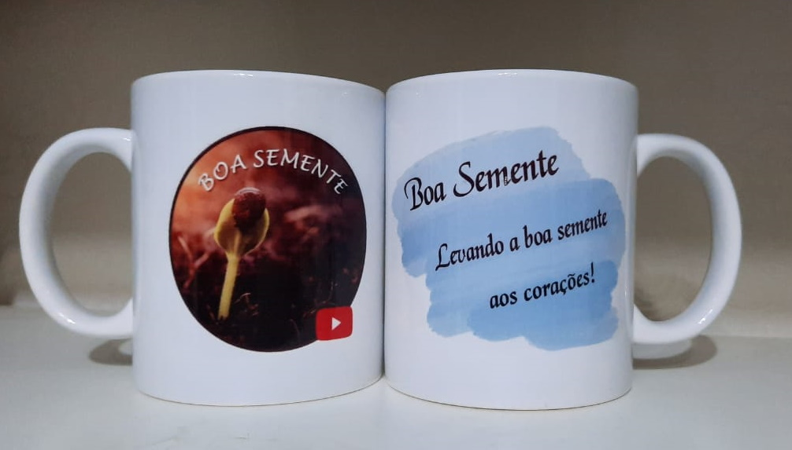





Slide 9

OS PRINCÍPIOS DO REI
Resumo de hoje:
Aprendemos
que
1. A JUSTIÇA VERDADEIRA (MT 5:1-16);
2. A ADORAÇÃO VERDADEIRA (Mt.6)
3. OVERDADEIRO JULGAMENTO (Mt.7)

Slide 10




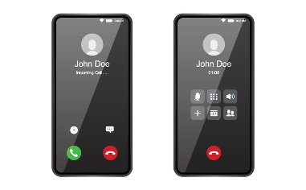
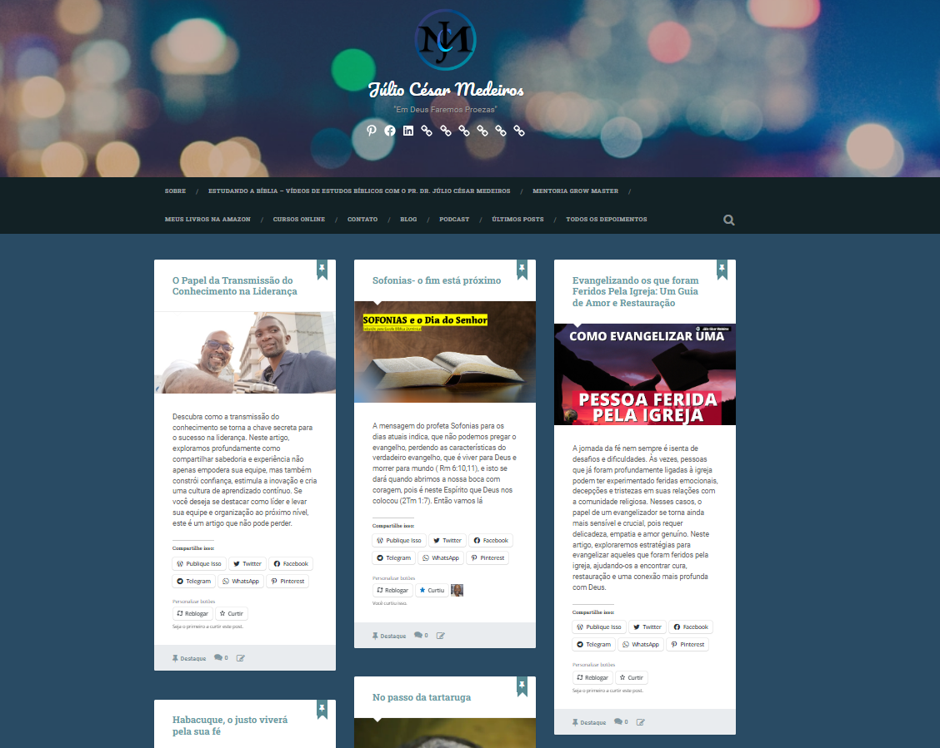
Próximos Passos para Tornar a sua Aula de Escola Dominical Transformadora
Faça o Curso de Professores de Escola Domincal, Nivel 1
Conosco
Se você estiver interessado em contratar a consultoria do autor ou saber mais sobre seus livros, entre em contato pelo telefone ou e-mail: (21) 96517-2154
boasemente40@gmail.com
https://bit.ly/3Ez64JD
Entre em contato
Acesse o nosso site, para obter mais conteúdos relevantes para o seu crescimento espiritual e intellectual:
www.juliocesarmedeiros.org
Fique por dentro de tudo!
10

Slide 11
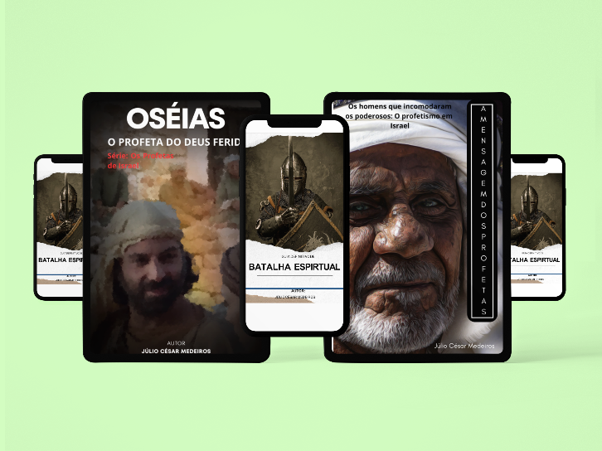



Outros e-books
https://hotmart.com/pt-br/club/semeadores

